Slide 1
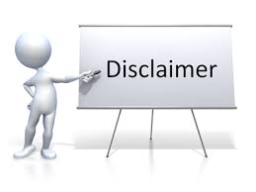
Sentralisert eller desentralisert lagring og forvaltning av data? Noen funn fra screening av arkitekturarbeid i EU++
Erik Hagen, Digdir 23. nov. 2021
Notes:
Disclaimer: Dette er diskutert med noen i Digdir, men det er også mye nytt og mange detaljer som vi ikke har rukket å diskutere
Dette får inntil videre stå for egen regning (Erik)
Helle er med meg i dag på kort varsel, og vil hjelpe meg med å ta diskusjonene hjem til Digdir

Slide 2
Agenda
1 min
Innledende refleksjoner om ppt fra forrige møte (Erik)
Bakgrunn - screening av arkitekturarbeid i EU++
Tilnærminger til datadeling – evolusjoner og revolusjoner
Mer om Data Mesh (Zhamak Dehghani++)
Mer om Data Spaces (EU)
Foreløpige konklusjoner
1 min
3 min
3 min
2 min
4 min
1 min
Notes:
15 minutter er lite for et stort tema
Har prøvd å koke ned, men spoler framover om jeg må
Det viktigste for MEG i dag er å få øynene opp for ALLE – om hva som skjer i EU akkurat nå
FORDI jeg tror at arkitekturarbeidet i EU er på rett spor
OG vi må jo uansett følge opp – ut fra det som faktisk er gjeldende forpliktelser
By the way: NAV har snakket mye om Data Mesh, så jeg har tatt med noe for å forsikre om at det er ivaretatt

Slide 3
Innledende refleksjoner om ppt fra forrige møte (fra Erik, som ikke var der)

Slide 4
Innledende refleksjoner
Lagring vs. arkitektur vs. styring vs. forvaltning?
Bør det skilles mellom operasjonelle data vs. analytiske data?
«Kopisett» er vel kun relevant ved «ren» formidling gjennom intermediaries, ellers kombineres vel data til nye datasett (konsument blir tilbyder)?
Hva er en virksomhet vs. domene eller sammenhengende tjenester?
Distribuert lagring er smart av flere grunner! Spesielt når det er MANGE involverte aktører!
Det finnes mange svar og «religioner», men finnes det noe vi kan samle oss om? EU?

Slide 5
Bakgrunn – screening av arkitekturarbeid i EU++ Saker av strategisk betydning for Digdirs Felles økosystem?

Slide 6
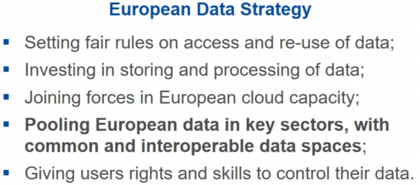
EUs motivasjon
Med andre ord:
Europeisk konkurransekraft (mye penger)
Europeiske verdier = tillit, personvern (ikke prisgitt USA, Kina)
Demokratisering av internettet - felles økosystem for felles plattform – ikke proprietære plattformer som reguleres av «hyperscalers»
Norges motivasjon er stort sett samme som EUs!?
Notes:
Europa henger etter USA og Kina, særlig innen utviklingen av kunstig intelligens
Marsjordren kommer fra øverste hold…
Med andre ord…

Slide 7
En oppgave: Prioriter 2-3 internasjonale initiativ
Saker av strategisk betydning for utvikling av «vårt Felles Økosystem»
Strategisk betydning
GRØNT = Digdir-tiltak finnes allerede (samarbeid med Felles økosystem forutsettes)
DIGITAL¹
Påvirknings-mulighet
Innsikt
Grad av hast
Tett på
Gaia-X
EUs Rolling Plan for
ICT standardization
Smart Innovation Norway
Innsikt
HORIZON
IoT & Digital tvilling (ISO)
FNs SDG Digital Investment Framework
Andre europeiske initiativer
Nordic Smart Goverment
PEPPOL/DFØ
Nordisk-baltisk prosjekt: Cross-border data exchange
Standardisering av arkitekturbeskrivelser (ISO)
.¹ Under DIGITAL vurderes her særlig følgende områder.
European Digital Government EcoSystem; inkl SDGR OOP-arkitektur, EIF, EIRA mm. (SO5)
Smart middleware for a European cloud federation and for the European data spaces (SO2)
Marketplace for federated cloud-to-edge based services (SO2)
Data Spaces Support Centre (SO2)
Notes:
Snakk om dette…

Slide 8
Endelig bekreftet! ref. Data Spaces Infoday 22/11

Slide 9
Tilnærminger til datadeling – evolusjoner og revolusjoner

Slide 10
Tilnærminger til datadeling (foreløpig utkast)
Datavarehus
Datasjøer
Datavirtualisering (van der Lans)
Datafabrikker (Gartner++)
Data Mesh (Zhamak Dehghani)
Data Spaces (EU)
Monolithic Architecture
Centralized ownership
Centrally unified ontology
Distributed Architecture
Decentralized ownership
Federated computational governance
Sentrale lovpålegg
Teknologier: Linked data (W3C), Blockchain, Cloud/Near Edge/Far edge, Wallets….
Metodikker: Domain-driven design, …
Notes:
Omtrentlig bilde – burde gjøre det mer detaljert, spesielt for EU Data Spaces, der det er sagt mye om forvaltnigsregimet top-down vs bottom-up, standardisering, felles kjernemodeller osv.

Slide 11
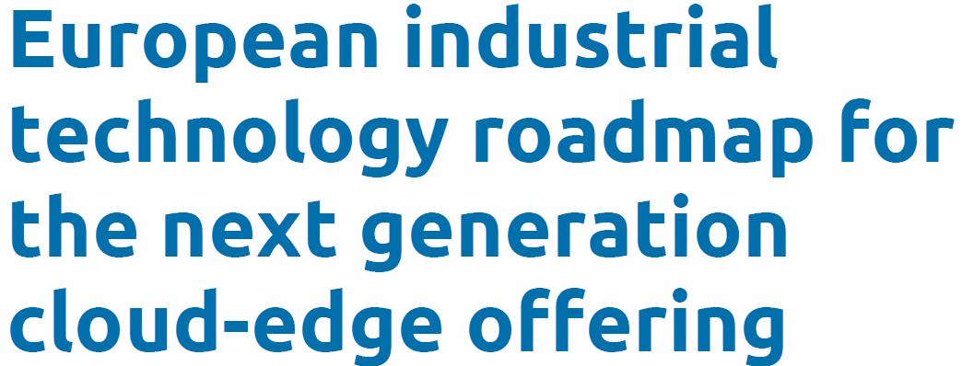
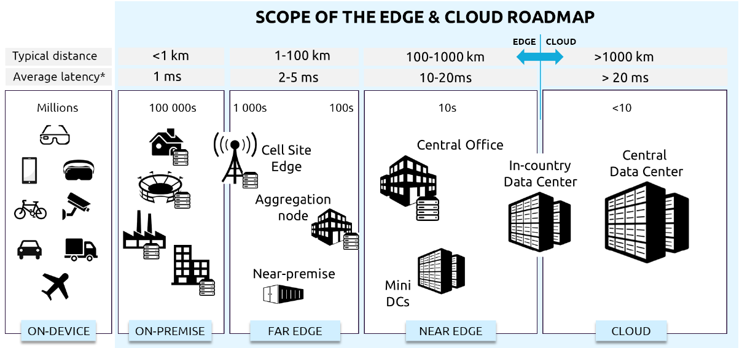
Kjerneteknologi: Federated Cloud
Sample quote: Build “federated” AI... which requires the enabling platform to integrate and orchestrate where and how AI learning takes place across multiple edge locations. This enables the same AI algorithm to be “trained” on multiple data sets without having to move the data from the edge to a centralized cloud location

Slide 12
Mer om Data Mesh

Slide 13
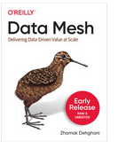
Hvorfor Data Mesh
«…unprecedented scale of diversity of sources, requires a shift in data management. A shift away from collecting data from sources into one big centralized place, repeatedly across every single organization, to connecting data, wherever it is.”
Notes:
The current state of technology, architecture and organization design is reflective of the divergence of the analytical and operational data planes - two levels of existence, integrated yet separate. Each plane operates under a different organizational vertical. Business intelligence, data analytics and data science teams, under the leadership of Chief Data and Analytics officer (CDAO), manage the analytical data plane, while business units and their corresponding technology domains manage the operational data. From the technology perspective, there are two independent technology stacks that have grown to serve each plane, while there are some convergence such as
Data Mesh assumes a new default starting state: proliferation of data origins within and beyond organizations boundaries, on one or across multiple cloud platforms. infinite event logs.

Slide 14
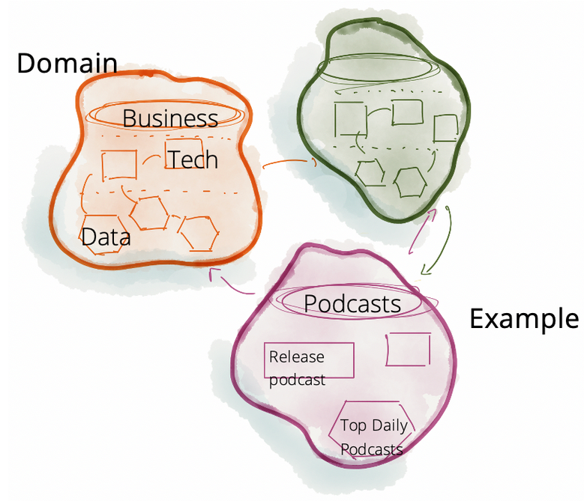
Domeneeierskap → distribuert arkitektur
Domain ownership distribution results in a distributed data architecture, where the data artifacts - datasets, code, metadata, and data policies - are maintained by their corresponding domains

Slide 15
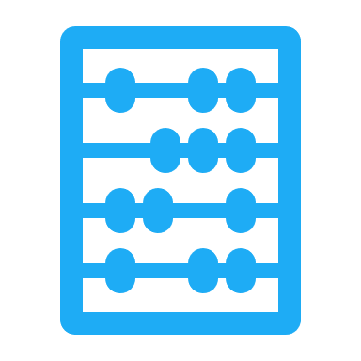
Hva er «nytt» med Data Mesh?
Dagens tema:
Federated model with computational policies embedded in the nodes on the mesh
Notes:
Organizationally, it shifts from centralized ownership of the data by specialists who run the data platform technologies, to a decentralized data ownership model pushing ownership and accountability of the data back to the business domains where it originates from or is used.
Architecturally, it shifts from collecting data into monolithic warehouses and lakes to connecting data through a distributed mesh of data accessed through standardized protocols.
Technologically, it shifts from technology solutions that treat data as a by-product of running pipeline code, to solutions that treat data and code that maintains it as one lively autonomous unit.
Operationally, it shifts data governance from a top-down centralized operational model with human interventions, to a federated model with computational policies embedded in the nodes on the mesh.
Principally, it shifts our value system from data as an asset to be collected, to data as a product to serve and delight the users.

Slide 16
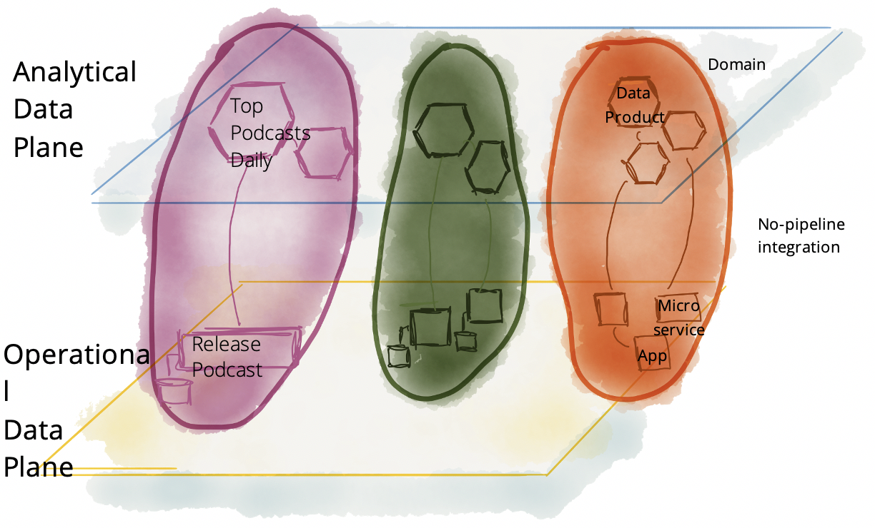
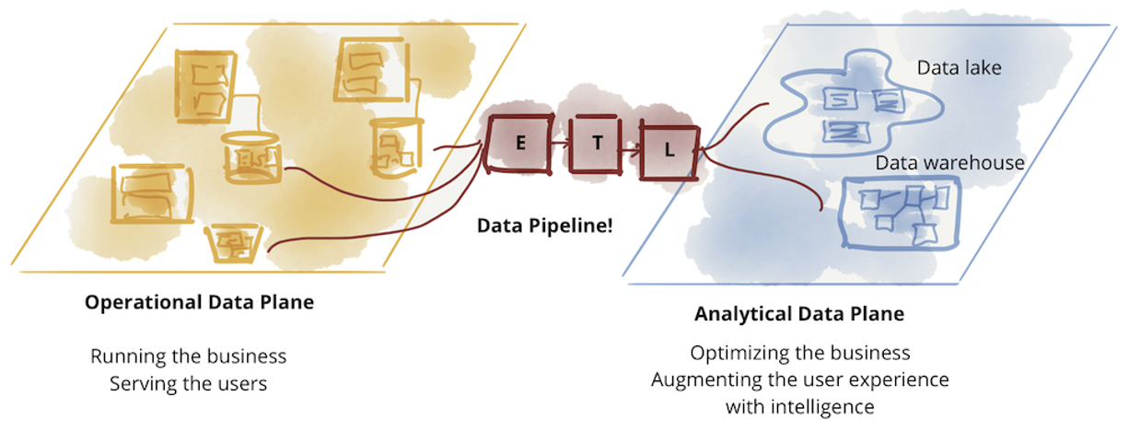
Close the gap between analytical and operational data
«…unprecedented scale of diversity of sources, requires a shift in data management. A shift away from collecting data from sources into one big centralized place, repeatedly across every single organization, to connecting data, wherever it is.”
“Data pipelines must dissolve and give way to a new way of providing the analytical data and capabilities as close to the source as possible.”
“Data mesh connects these two planes under a different structure - an inverted model and topology based on domains and not technology stack”

Slide 17
Mer om Data Spaces (EU)

Slide 18
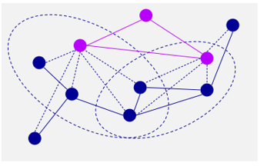
Sagt om Data Spaces
The centrepiece of the European Data Strategy is the concept of “Data Spaces”…
In general, the term “data space” refers to a type of data relationship between trusted partners, each of whom apply the same high standards and rules to the storage and sharing of their data.
Of key importance to the concept of a data space is that data are not stored centrally but at source and are therefore only shared (via semantic interoperability) when necessary.
The main challenge towards interoperable data spaces is to agree on open standard-based building blocks and design principles that are accepted by all participants. While making it work in pilot applications, proof of concepts, and living labs is relatively easy, the real challenge lies in the convergence of interoperability to new norms and allowing for mass adoption and scalability

Slide 19
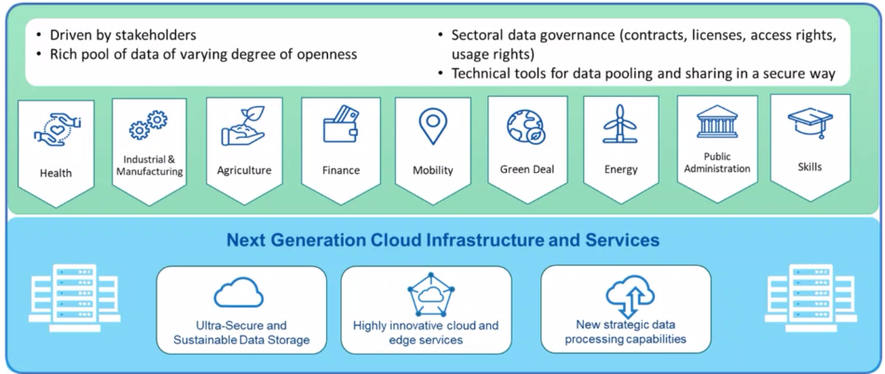
EU Data Spaces

Slide 20
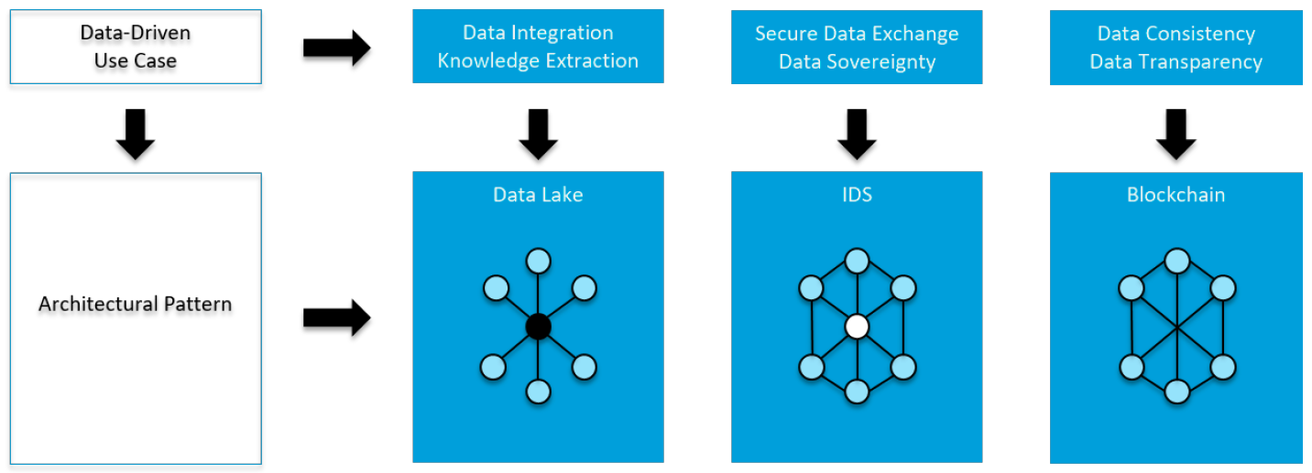
Data Spaces Patterns (high level)
In general, the use of Blockchain technology can ensure data consistency and transparency in combination with the general IDS approach for data sovereignty and secure data exchange and sharing. In contrast, typical Data Lakes focus on the integration of data for the purpose of knowledge extraction.
Notes:
Tok med denne fordi Steinar likte den

Slide 21
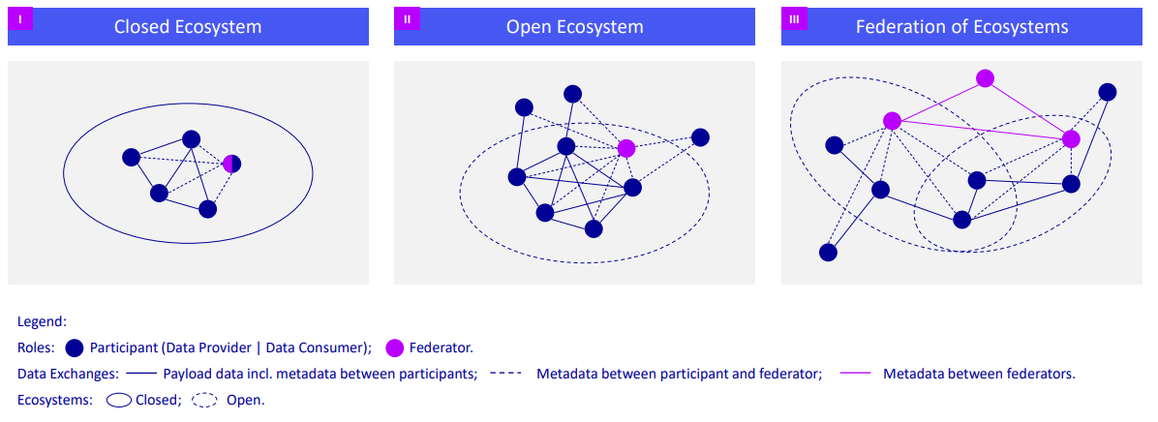
Evolution of Data Spaces
«Lurespørsmål»: Hvor er Data Mesh her?
Notes:
https://www.slideshare.net/borisotto/evolution-of-data-spaces?qid=f6c2ca7b-b020-4cc4-ae2e-6511a12b736b&v=&b=&from_search=12

Slide 22
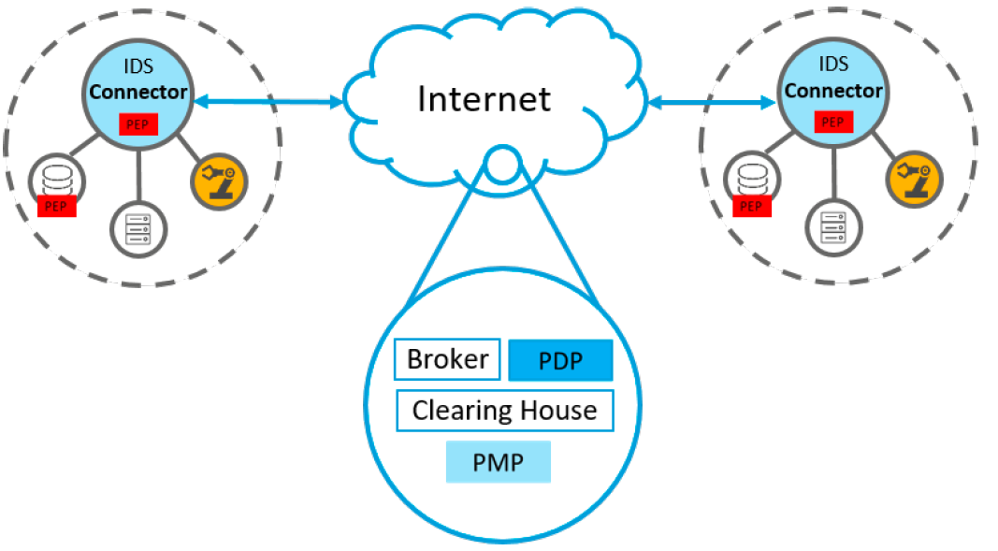
IDS – connector-konsept
PDP: Policy Decision Point
PMP: Policy Management Point
«Lurespørsmål»: Er dette det samme som eDelivery/4-corner-model?
Notes:
Policy Decision Point (PDP) | Policy Management Point (PMP)

Slide 23
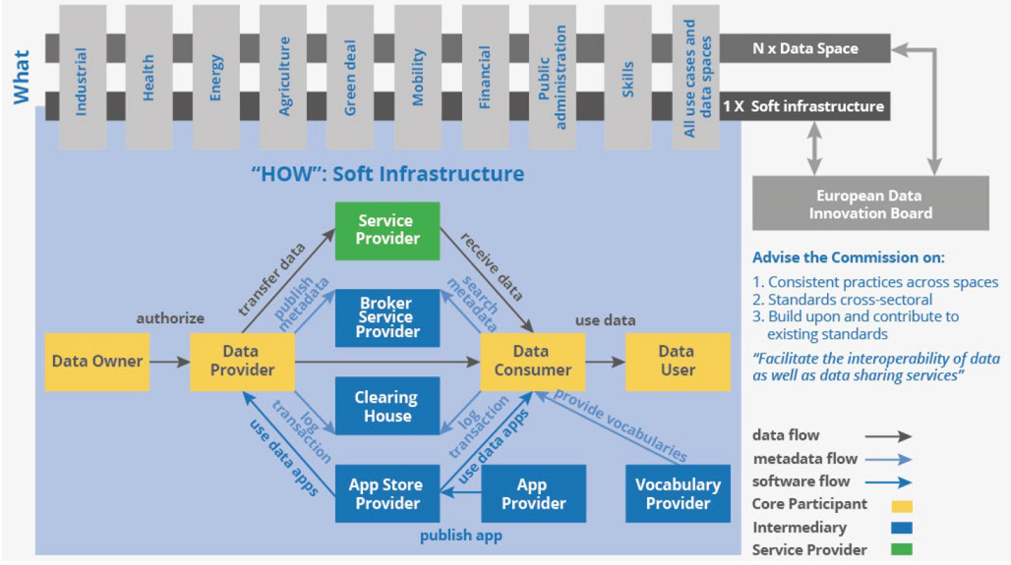
1 Soft infrastructure / N Data Spaces

Slide 24
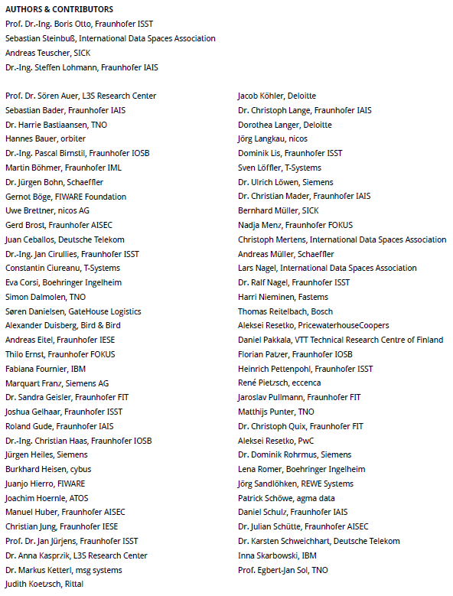
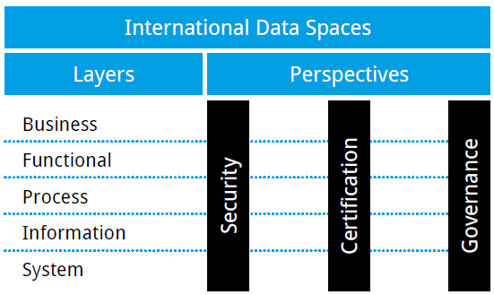
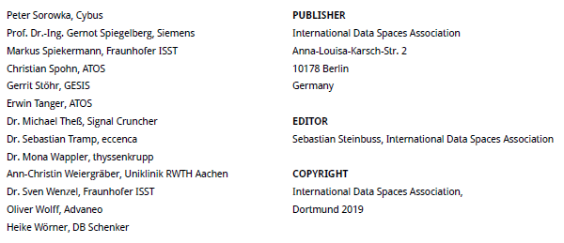
IDS Reference Architecture

Slide 25
Konklusjon/diskusjon

Slide 26
Data Mesh og EU Data Spaces – same same?
Distribuert/føderert arkitektur
Domener/økosystemer
Felles infrastruktur, domain agnostic
DDD Bounded Context - Context Mapping + DDD Shared kernel (EU Core Vocabularies)
Unike ID-er
Standardiserts API-er
Lenkede data?

Slide 27
Går vi for en desentralisert/føderert modell?

Slide 28
Vil vi ha felles målbilder og veikart?

Slide 29
Er tiden moden for å gå i takt med EU?

Slide 30
Er vi modne for å gå i takt med EU?
T

